Slide 1
NONGSHIM
세계인이 즐기는 대한민국의 맛
Ramyun · Snack · Beverage · Global

Slide 2
NONGSHIM
Contents
01
사업 개요
03
02
핵심 사업 영역
05
03
성장 전략
07
04
성장 로드맵
09
05
미래 비전
11

Slide 3
01
사업 개요
국내 1위를 넘어 글로벌 식품 기업으로

Slide 4

01 · 사업 개요
농심가 그리는 미래
라면과 스낵으로 세계인의 입맛을 사로잡는 식품 기업
Why · 시장의 변화
K-푸드 세계화로 라면·스낵의 글로벌 수요가 커지고 있습니다.
핵심 지향
라면과 스낵으로 세계인의 입맛을 사로잡는 식품 기업
What · 사업 영역
라면과 스낵으로 세계인의 입맛을 사로잡는 식품 기업
· Ramyun
· Snack
How · 실행 전략
· Beverage
국내 1위 브랜드를 앞세워 글로벌 생산·유통을 확대합니다.
· Global

Slide 5
02
핵심 사업 영역
국내 1위를 넘어 글로벌 식품 기업으로

Slide 6





02 · 핵심 사업 영역
핵심 사업 영역
국내 1위를 넘어 글로벌 식품 기업으로
라면
스낵
신라면을 앞세워 국내외 라면 시장을 선도합니다.
새우깡 등 스테디셀러로 스낵 시장을 이끕니다.
음료 · 생수
글로벌
백산수 등으로 음료·생수 포트폴리오를 확장합니다.
미국·중국 생산기지로 K-푸드 세계화를 가속합니다.

Slide 7

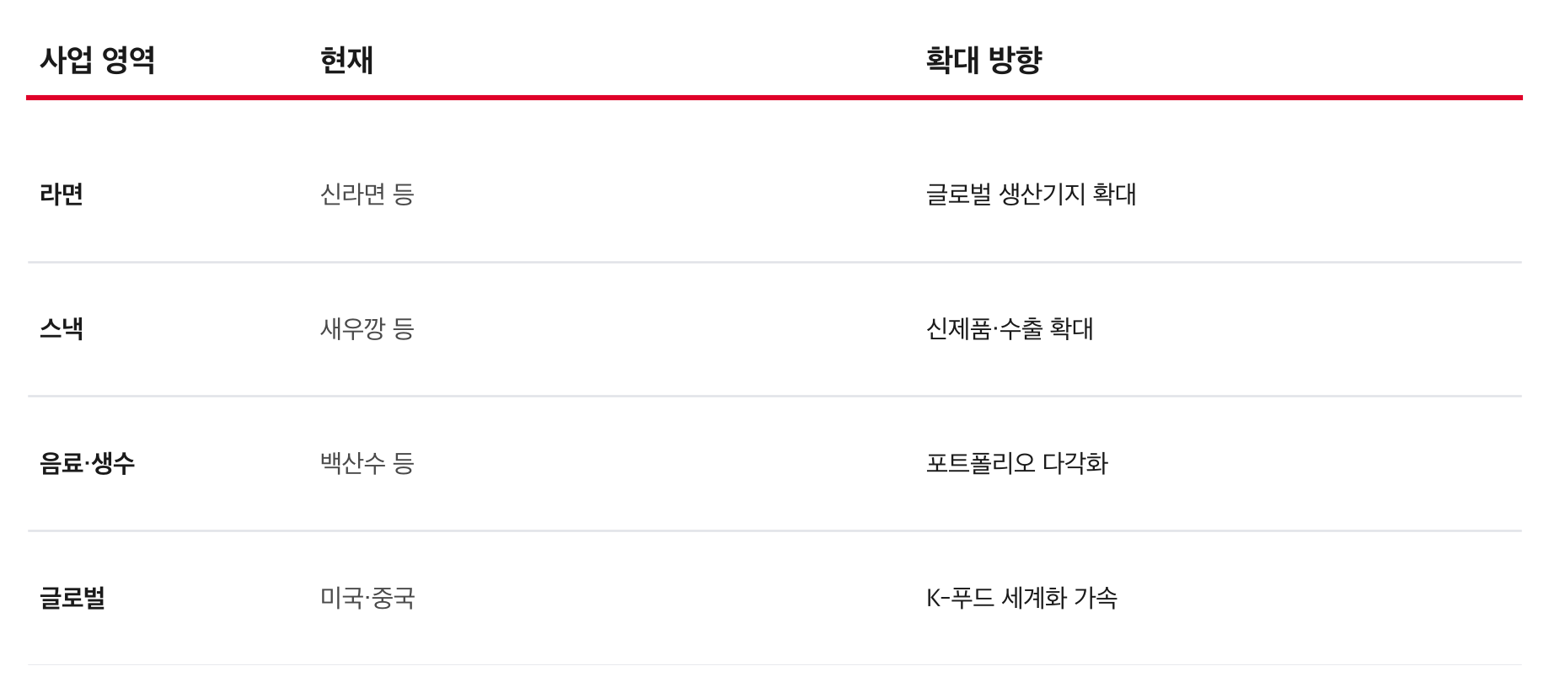
03 · 성장 전략
현재에서 확대 방향으로
각 사업 영역의 현재와 확대 방향 (표기는 예시)

Slide 8
03 · 성장 전략
성장 전략 4대 축
라면과 스낵으로 세계인의 입맛을 사로잡는 식품 기업
라면과 스낵으로 세계인의 입맛을 사로잡는 식품 기업
01
글로벌 확장
미국·중국 생산기지로 세계화를 가속합니다.
02
브랜드 파워
신라면 등 대표 브랜드를 강화합니다.
03
신제품
건강·프리미엄 신제품을 확대합니다.
04
채널 다변화
온라인·현지 유통을 넓힙니다.

Slide 9

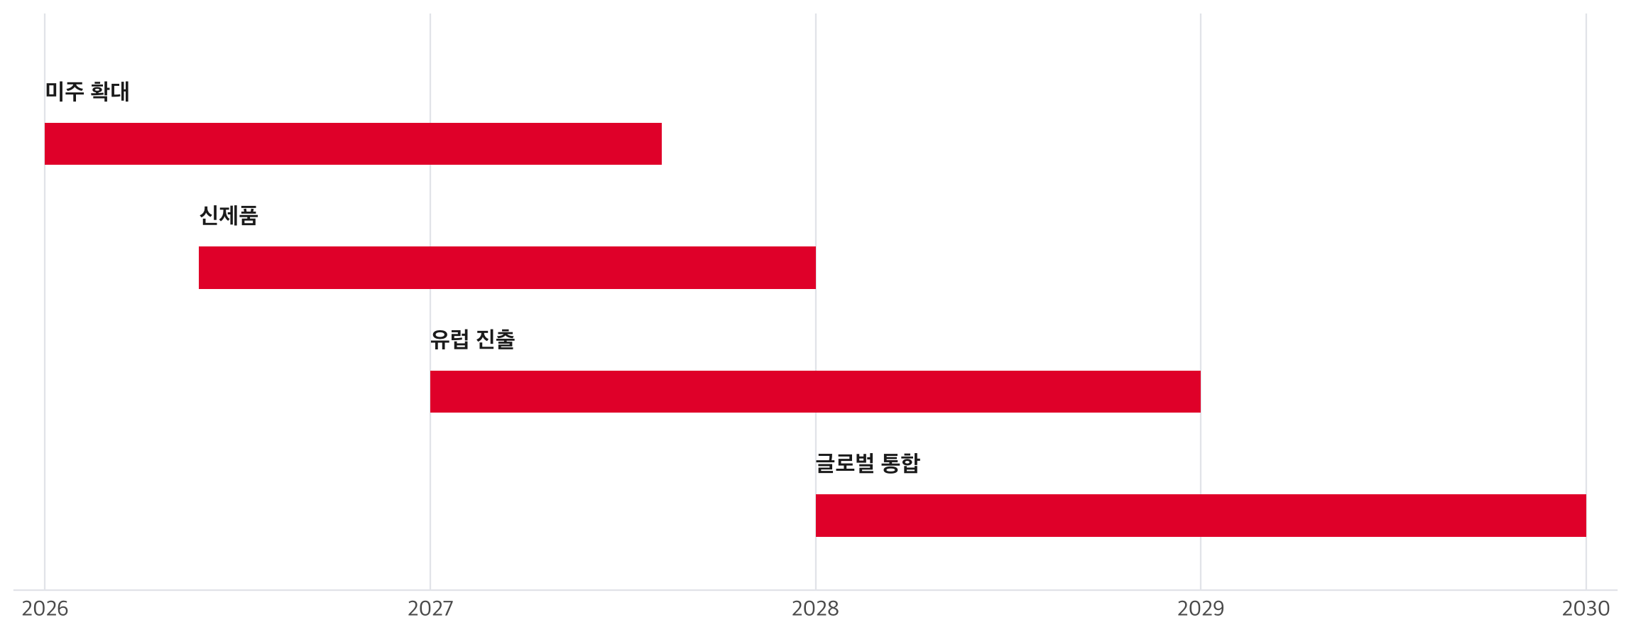
04 · 성장 로드맵
성장 로드맵
단계적 성장 전개 (일정은 브랜드 테마 예시)

Slide 10
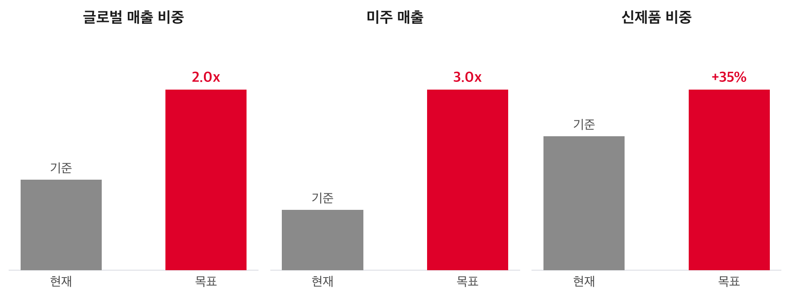
04 · 성장 로드맵
성장 지표
라면과 스낵으로 세계인의 입맛을 사로잡는 식품 기업
※ 수치는 브랜드 테마 디자인 예시입니다 (illustrative placeholder values)

Slide 11

맛있는 라면을 넘어 세계인의 식탁으로
Nongshim
brand-inspired sample deck · 상표는 농심 (Nongshim Co., Ltd.)의 자산입니다

